Slide 1
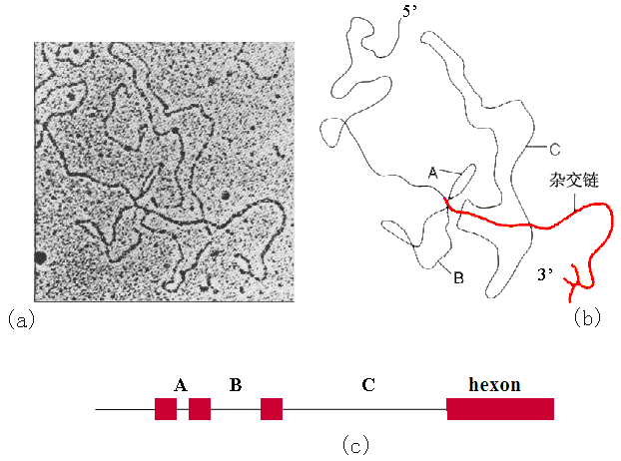
图3-1 腺病毒外壳蛋白六聚体（hexon基因编码）mRNA与DNA的杂 交试验的电子显微镜照片（a图）显示，3个内含子因不能与mRNA杂交而形成环。b图为解释图。c图为腺病毒外壳蛋白六聚体中外显子和内含子的排列顺序及其大小（bp）。

Slide 2
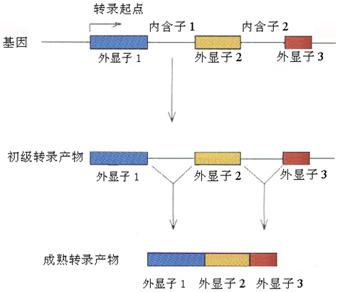
图3-2 RNA拼接示意图

Slide 3
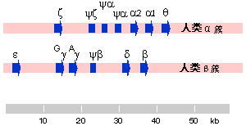
图3-3 人类珠蛋白基因家族α簇和β簇的结构

Slide 4
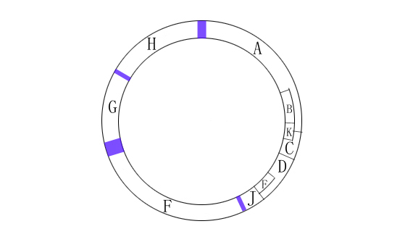
图3-4 噬菌体ΦX174的基因组（重叠基因）

Slide 5
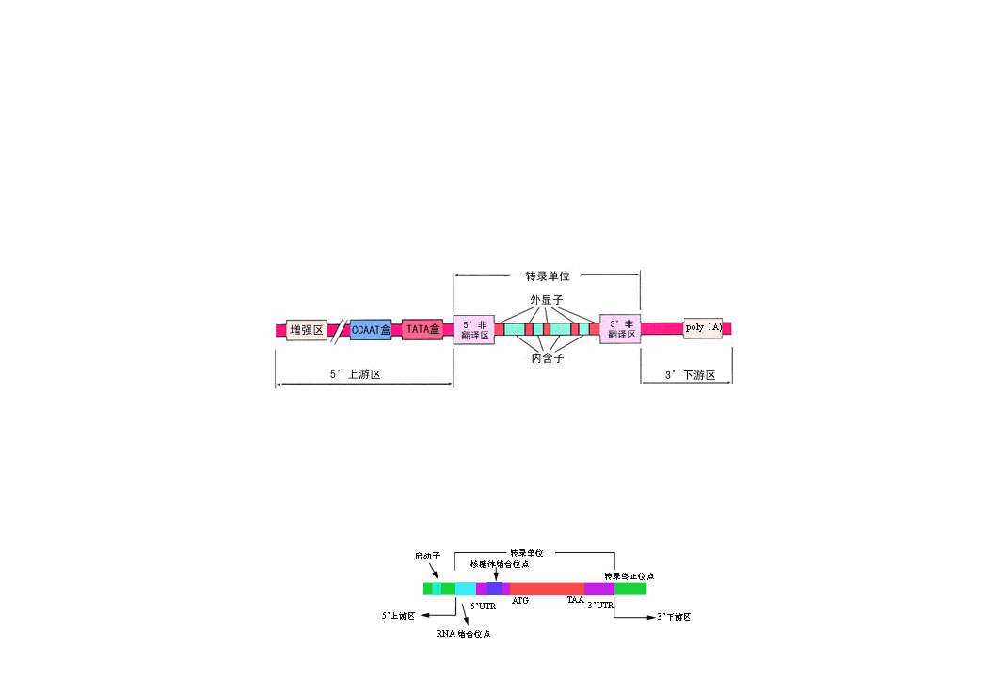
图3-5 真核基因的典型结构

Slide 6
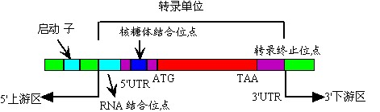
图3-6 原核基因的典型结构

Slide 7
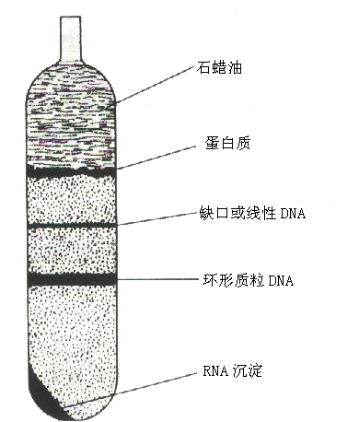
图3-7 氯化铯密度梯度离心法制备质粒

Slide 8
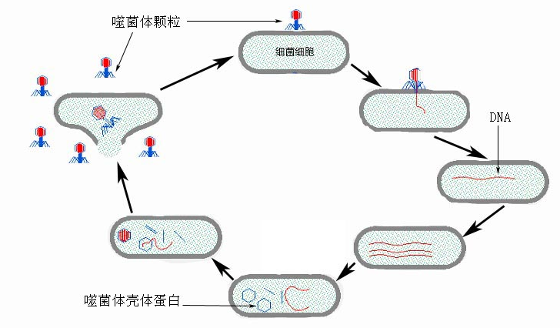
图3-8 噬菌体的生长周期

Slide 9
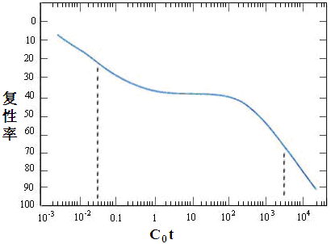
图3-11 真核DNA复性动力学常数表明三种组分

Slide 10
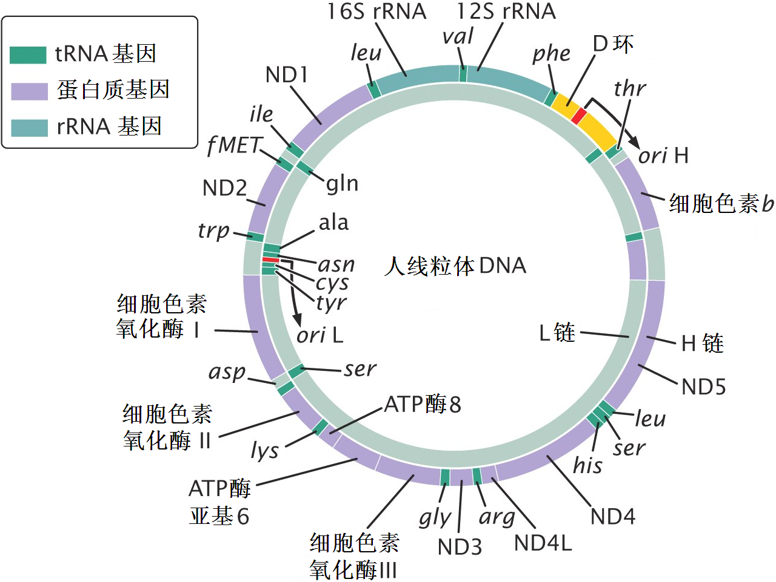
图3-11 人线粒体基因组

